Slide 1


Maillons santé : Extraits du rapport du T2 2017/2018
8 DÉCEMBRE 2017

Slide 2
Maillons santé :
Améliorer les soins intégrés pour les patients ayant plusieurs affections et des besoins complexes

Slide 3
Le Rapport trimestriel sur les maillons santé
Fournit un sommaire des données des rapports soumis par les maillons santé lors de chaque trimestre
  Deux indicateurs de qualité mesurés : nombre de patients de maillons santé avec un plan de soins coordonnés et nombre de patients de maillons santé connectés à un fournisseur de soins primaires.
Il permet de mieux comprendre les pratiques des maillons santé de la province, ainsi que leurs progrès à ce jour.
Présente des patients qui bénéficient de l'approche aux soins des maillons santé.
Révisé par les chefs des maillons santé des 14 RLISS et les spécialistes régionaux en amélioration de la qualité de Qualité des services de santé Ontario
Transmis aux équipes des maillons santé, aux RLISS, à Qualité des services de santé Ontario et au ministère de la Santé et des Soins de longue durée.
Utilisé pour partager les observations, identifier les secteurs d'intervention et orienter les conversations et la planification

Slide 4
Points saillants du trimestre
La communauté de pratique de l'approche aux soins des maillons santé est maintenant accessible sur Quorum
  95 membres à l'heure actuelle
  Offre une occasion d'innover et de connecter des partenaires partout dans la province
  Objectif commun : amélioration de la qualité
Le 3e Sommet annuel sur le leadership des maillons santé a eu lieu le 28 septembre 2017 à Toronto.
  Thème : durabilité et propagation
  Point d'intérêt : l'expérience des patients et du personnel soignant
Mise à jour de la stratégie numérique : chaque RLISS vise une migration à une solution de coordination unique pour les soins intérimaires (CHRIS ou SHIIP)
Un groupe de travail pour les mesures des maillons santé a été créé pour établir des paramètres pour les nouveaux indicateurs et fournir des recommandations sur les mesures et la collecte de données.
  Des mises à jour mensuelles des RLISS et de Qualité des services de santé Ontario seront transmises aux chefs et aux partenaires des maillons santé
  Les travaux devraient être terminés d'ici le T2 de 2018/2019

Slide 5
Aperçu des données – Mise à jour du T2
Exercice, trimestre | Nb. de maillons santé recrutant activement des patients | Nb. de patients avec un PSC développé | Nb. de patients connectés à un FSP
T1 2016/2017 | 79 | 3 832 | 3 697
T2 2016/2017 | 79 | 3 723 | 3 776
T3 2016/2017 | 78 | 4 180 | 3 925
T4 2016/2017 | 84 | 6 035 | 5 943
T1 2017/2018 | 79 | 6 507 | 6 456
T2 2017/2018 | 86 | 6 086 | 6 144
Total cumulatif à ce jour | 86 | 49 285 | 59 774

Slide 6
Histoire de patient : M. TD
Nous remercions le RLISS de Mississauga Halton d'avoir partagé cette histoire.
M. TD souffre de plusieurs problèmes de santé mentale et il s'est rendu à l'urgence à plus de 60 reprises au cours des 12 derniers mois. Sans médecin offrant des soins primaires, M. TD se rabat sur le service de l'urgence pour gérer ses problèmes d'anxiété, de vomissements cycliques et de douleur chronique qui sont traités à l'aide de fluides et de narcotiques. Connect Care n'a pu trouver un médecin de soins primaires qui prendrait en charge un patient avec un tel historique et le patient a été référé au maillon santé Mississauga-Est.
M. TD gère d'autres sources de stress au quotidien. Sa femme reçoit un traitement actif pour son cancer et souffre également de problèmes de santé mentale. La famille éprouve des difficultés financières et il arrive souvent qu'elle manque d'argent pour l'alimentation et le transport.
Comment le maillon santé a-t-il aidé ce patient? Pour lire l'histoire complète du patient, rendez-vous à la communauté de pratique sur l'approche aux soins des maillons santé sur Quorum.

Slide 7
Histoire de patient : Sandra
Nous remercions le RLISS du Sud-Ouest d'avoir partagé cette histoire.
Sandra est une jeune étudiante de 17 ans au niveau secondaire qui vit à la maison avec sa mère, sa sœur plus jeune et le copain actuel de sa mère. Son environnement à la maison est instable et chaotique. Plusieurs individus dans la communauté utilisent son lieu de résidence comme lieu d'hébergement temporaire et les revenus générés servent à financer le problème de toxicomanie de sa mère. Sa famille présente un historique de problèmes de santé mentale.
Sandra a reçu un diagnostic de trouble de stress post-traumatique (TSPT) suivant une agression sexuelle récente et souffre également d'anxiété, de dépression et de personnalité limite.
Sandra s'est présentée à l'urgence à plusieurs reprises et a subi des hospitalisations subséquentes à l'unité des soins actifs (santé mentale et pédiatrie). Ces hospitalisations étaient liées à un risque de suicide. Récemment, elle a été admise pour une période de 30 jours dans l'unité des malades hospitalisés spécialisée pour les enfants souffrant de problèmes de santé mentale. Plusieurs de ces hospitalisations sont liées à des admissions à Formule 1, ce qui signifie que Sandra ne pouvait quitter l'hôpital sans une évaluation psychiatrique. Plusieurs solutions d'hébergement de remplacement ont été mises en place sans succès, menant à une réadmission à l'hôpital en raison d'un risque de blessure volontaire.
Les années de transition entre les services en santé mentale pédiatriques et pour adultes ont été difficiles et ont compliqué la prestation des soins pour Sandra. Au cours de sa plus récente hospitalisation (dans une unité pédiatrique), les fournisseurs de soins de santé ont reconnu qu'en raison de la complexité de sa situation, une coordination et une planification supplémentaires des soins étaient requises pour augmenter ses chances d'une réintégration réussie dans la communauté.
Comment le maillon santé local a-t-il aidé ce patient? Pour lire l'histoire complète du patient, rendez-vous à la communauté de pratique sur l'approche aux soins des maillons santé sur Quorum.

Slide 8
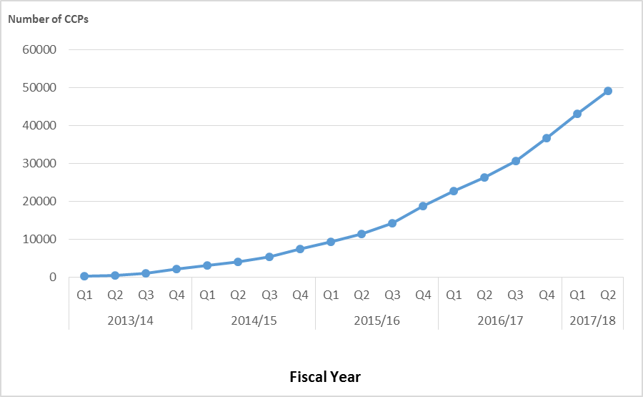
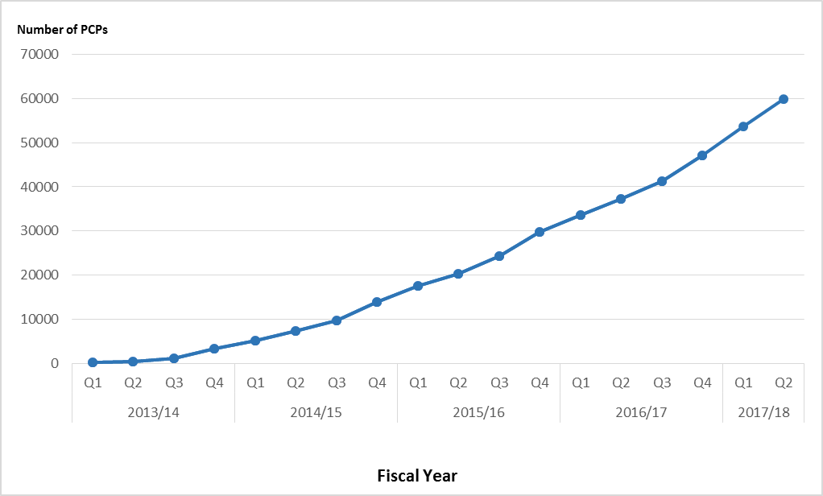
Répercussions des maillons santé – Mise à jour du T2
Total cumulatif de plans de soins coordonnés développés
Total cumulatif de patients avec accès à des fournisseurs de soins primaires
49 285 patients aux besoins complexes ont reçu des plans de soins coordonnés par l'entremise de maillons santé à ce jour.
59 774 patients complexes de maillons santé ont eu accès à des soins primaires périodiquement et rapidement à ce jour
Source de données : Plateforme de rapports et d'analyse d'amélioration de la qualité de Qualité des services de santé Ontario - présentée par les maillons santé.

Slide 9
Données trimestrielles et cumulatives –
Mise à jour du T2
*Certains RLISS ont modifié leurs populations cibles selon les données des sous-régions publiées par le MSSLD en octobre 2017, alors que d'autres ont conservé les données de mai 2016. Un maillon santé du RLISS du NE n'a pas encore établi une population cible. On doit noter que la « population cible » indiquée, si l'on tient compte des patients souffrant de quatre affections chroniques ou plus, se rapporte au nombre de patients pouvant bénéficier d'une approche de maillon santé pour les soins, et elle est généralement considérée comme représentant environ 5 % de la population de chaque RLISS. Les RLISS déterminent et entrent des objectifs trimestriels dans la plateforme QI-RAP, afin qu'ils soient utilisés comme points de référence.

Slide 10
Appuyer l'approche aux soins des maillons santé
Maillons santé : Améliorer les soins intégrés pour les patients ayant plusieurs affections et des besoins complexes
MSSLD | RLISS
Établit l'orientation stratégique pour les maillons santé Fournit le financement global pour les RLISS Supervise le rendement global de l'initiative des maillons santé pour orienter la stratégie Contribue au succès opérationnel en intégrant des outils et des mesures de soutien au niveau provincial | Établit des priorités régionales pour les maillons santé et s'assure de leur harmonisation avec les priorités provinciales Finance les maillons santé conformément aux priorités Maintient la responsabilité globale pour le rendement des maillons santé Dirige les opérations par la mise en œuvre de plans d'intégration et d'appui pour l'adoption des outils provinciaux Identifie et intègre des mesures de soutien et des outils régionaux, selon les besoins
Qualité des services de santé Ontario
Appuie la collecte de données et les rapports et analyses en temps opportun Dirige l'identification systématique des innovations émergentes et des meilleures pratiques Augmente le taux de progrès à l'aide de la normalisation des meilleures pratiques dans les maillons santé Appuie le partage de leçons entre les maillons santé au niveau régional et/ou provincial Présente les initiatives provinciales liées à la qualité pertinentes aux responsables des maillons santé et de RLISS
Source : Adaptation du « Guide sur le modèle évolué de maillons santé », ministère de la Santé et des Soins de longue durée, 12 novembre 2015.
RLISS – Réseau local d'intégration des soins de santé, MSSLD – Ministère de la Santé et des Soins de longue durée.

Slide 11
Merci.
POURSUIVONS LA CONVERSATION.

